Slide 1
2. The Visual Basic Language
Prof Yousef B.Mahdy

Slide 2
A Brief History of Basic
Language developed in early 1960's at Dartmouth College:
B (eginner's)
A (All-Purpose)
S (Symbolic)
I (Instruction)
C (Code)
Answer to complicated programming languages (FORTRAN, Algol, Cobol ...). First timeshare language.
In the mid-1970's, two college students write first Basic for a microcomputer (Altair) - cost $350 on cassette tape. You may have heard of them: Bill Gates and Paul Allen!
Every Basic since then essentially based on that early version. Examples include: GW-Basic, QBasic, QuickBasic.
Visual Basic was introduced in 1991.

Slide 3
Modules and Procedures
Code - the man behind the curtain
Modules - large units of code that comprise a Visual Basic application
Form Modules - contains a form and code for the form
Standard Modules - contains code that is typically used by other modules

Slide 4
Modules and Procedures
Procedures - smaller units that comprise a module
Event procedure - automatically invoked by an event
General procedure - explicitly invoked by another procedure
Private procedure - accessible from within a module
Public procedure - accessible from anywhere

Slide 5
The Code Editor Window
View and edit code
Views
  Full Module View
  Procedure View
Features
  Auto List Members
  Auto Quick Info
  Auto Syntax Check

Slide 6
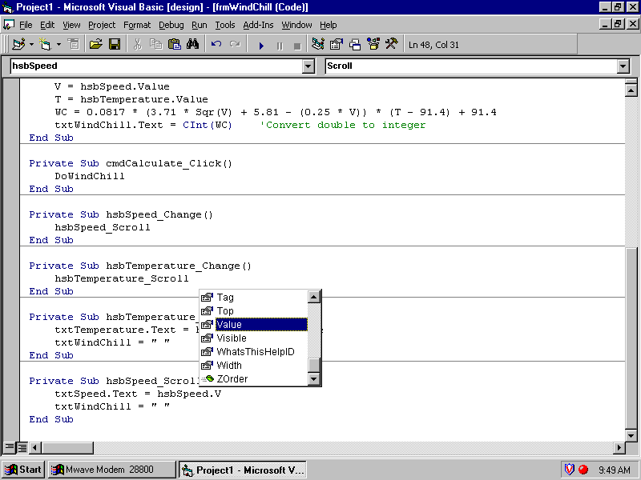
The Code Editor Window
Object List Box
Procedure List Box
Full Module View button
Auto List Members

Slide 7
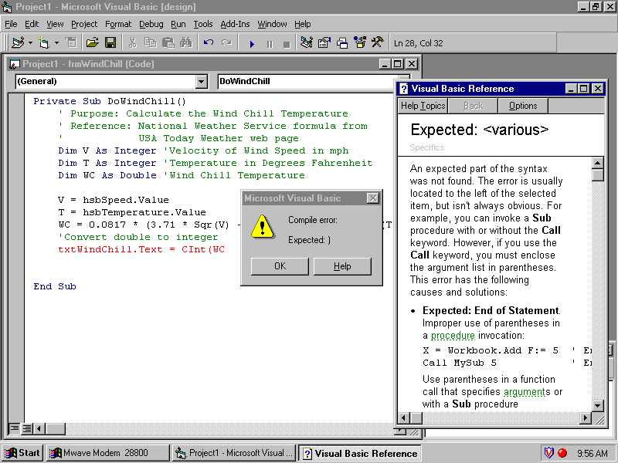
The Code Editor Window
Help window
Syntax error in Red
Procedure view button
Error message box

Slide 8
Syntax Boxes
Syntax for a Visual Basic statement is shown in a syntax box
Reserved words are shown in bold
Programmer named words are shown in italics
See next slide for an example

Slide 9
The Sub Statement
Private Sub controlname_eventname( )
Statements
End Sub
Where
Private is the default procedure type
Sub indicates beginning of procedure
controlname is name of associated control
_ (underscore) required separator
eventname is name of corresponding event
( ) set of parentheses is required
End Sub indicates end of a procedure

Slide 10
The Sub Statement
Example
Private Sub cmdCalcTriangle_Click
Dim Base As Single
Dim Height As Single
Dim Height As Single
Area = 1 / 2 * (Base * Height)
End Sub

Slide 11
Functions
Locating built-in functions
  Open the Functions online reference book or search for a function by name
Programmer-written functions
  Write your own functions using the Function statement

Slide 12
The Function Statement
Private Function function-name (argument1, argument2....)
statements
End Function
Where
Private or Public is required
Function indicates the beginning of a function
function-name is the name that will be used to call the function
( ) parentheses are required around the argument list
argument1, argument2 are optional variables needed to perform
the calculation or actions needed for the function
End Function indicates the end of the function

Slide 13
WindChill Function
Private Function WindChill( )
‘Purpose: Calculate the Wind Chill
‘Reference: National Weather Service
Dim V As Integer ‘Wind Speed Velocity
Dim T AS Integer ‘Temperature
V = hsbSpeed.Value
T = hsbTemperature.Value
WindChill = 0.0817 * (3.71 * Sqr(V) _
+5.81 - (0.25*V)) * (T-91.4)+91.4
End Function

Slide 14
WindChill Function
When the cmdCalculate button is clicked,
the WindChill function is executed
Private Sub cmdCalculate_Click()
WC = WindChill()
txtWindChill.Text = Cint(WC)
End Sub

Slide 15
مكونات الأجراءات
الإجراءات عبارة عن مجموعة من الجمل التى يتم استدعاؤها جميعا من خلال اسم الإجراء نفسه لتؤدى مهمة معينة داخل البرنامج. وفى لغة الفيجول بيسك هناك نوعين من الإجراءات هما : الأجراءات Subroutines والدوال Functions.
الأجراء أو الدالة يعمل كما لو كان مضيفا لمجموعة متتابعة من الجمل المعدة بلغة الفيجول بيسك ( ويطلق عليها جسم الأجراء) وبمجرد أن تعلن على أن هذه المجموعة من الجمل تمثل أجراء يمكن الاشارة إليه مرجعيا وتشغيلة فى أى وقت فى أثناء تشغيل البرنامج. وبمجرد أن ينتهى الأجراء من المهمة الموكلة له تعود دفة التحكم مرة أخرى إلى الأجراء الذى قام باستدعاء هذا الأجراء ليبدأ الحاسب فى تنفيذ الجمل التى تأتى بعد الموضع الذى تم عنده استدعاء الأجراء.
يتكون جسم أى اجراء فى لغة الفيجول بيسك من مجموعة من السطور وكل سطر يحتوى على جملة واحدة أو اكثر من جمل لغة البيسك الصحيحة. والسطور يجب ان تظهر بالترتيب الذى سوف ينفذ به الحاسب جمل هذه السطور مالم يكن هناك تفرع Branching

Slide 16
مكونات الأجراءات
هناك اربعة انواع للأشياء تظهر فى سطور برنامج لغة البيسك، النوع الأول هو الأعلانات Declaration وتمثل العلاقة بين الأسماء وعناصر البرنامج. ثم هناك الجمل statements وتمثل الأوامر التى نصدرها للحاسب لتنفيذ عمل معين. واخيراٌ هناك الدخل Input والذى يمثل البيانات المدخلة التى يعمل عليها الحاسب واخيراٌ الخرج Output والذى يمثل النتائج التى عالجها الحاسب. جزء الأعلانات Declarations وهو يختص بالأعلان عن العناصر المختلفة المستخدمة فى البرنامج مثل:
  معرفات السطور Labels
  الثوابت Constants
  المتغيرات Variables
  انواع جديدة من البيانات Type
  والأعلان عن الأجراءات والدوال.
لاحظ أن أنواع التوضيحات المختلفة ليست فى حاجة الى ان تظهر كلها فى كل برنامج من برامج البيسك. و العبارات Statements يحتوى على العبارات الفعلية التى يقوم الحاسب بتنفيذها وهذا الجزء يضم العبارات التى تعرف الأجراءات Procedures والدوال Functions التى يتم تعريفها داخل الوحدات البرمجية النمطية واجراءات الأحداث.

Slide 17
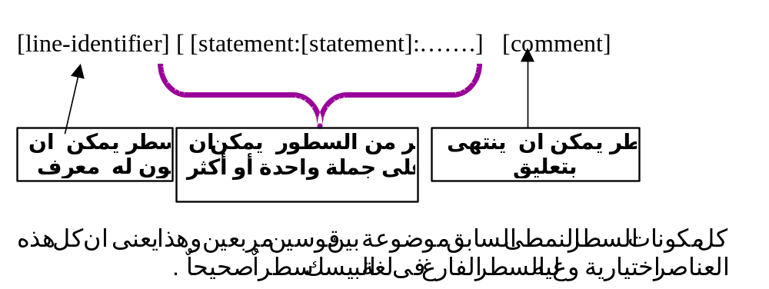
مكونات السطر
كل سطر من سطور لغة البيسك يمكن ان يأخذ الشكل التالى:

Slide 18
مكونات السطر
معرفات السطور
كل سطر من السطور يمكن ان يكون له معرف حرفى أو معرف عددى وذلك حتى يمكن للدلالة: على هذا السطر والسطور التى تليه حتى يمكن الرجوع اليه فى حالات التفرع. تستخدم الأعداد من صفر الى 65529 كمعرفات عددية للسطور ويجب ان يوضع المعرف فى بداية السطر. المعرف الحرفى عبارة عن كلمة مكونة من خليط من الأرقام والحروف متبوعة بعلامة الشارحة ":".
مثال : معرفات سطور عددية
A=10
400 A=a+10
Print a
Goto 400
مثال : معرفات سطور حرفية
A=10
Start:
A=a+10
Print a
Goto start

Slide 19
مكونات السطر
التعليقات Comments
في لغة البيسك يمكن ان يضم سطر من سطور اللغة حقل تعليقات لشرح هذا السطر وهى لا تؤثر قى البرنامج ويتم اهمالها فى اثناء عملية الترجمة اى انها لا تترجم الى لغة ىلآلة. يمكن ان تكتب هذه التعليقات فى سطر مستقل يبدأ بالعلامة “’” أو الجملة REM. ويمكن ان توضع التعليقات فى نهاية السطر على ان تسبق بالعلامة “’” أو الجملة Rem:.
مثال : تعليقات فى سطور مستقلة
Rem Visual Basic is very Good
‘Visual Basic is very Good
20 ‘Visual Basic is very Good
مثال : تعليقات فى نهاية السطور
Print A : Rem Visual Basic is very Good
Print A ‘Visual Basic is very Good

Slide 20
مكونات السطر

Slide 21
مكونات السطر

Slide 22
مكونات السطر
الجمل Statements
مثل اى لغة من لغات البرمجة جمل لغة البيسك عبارة عن نوعين. النوع الأول ويضم مجموعة الجمل التنفيذية والتى تترجم الى لغة الحاسب عن طريق مترجم اللغة وهى مجموعة الجمل التى تخبر الحاسب ماذا يفعل بالضبط مثل If, print. والنوع الثانى يضم مجموعة الأرشادات Directives التى توجه الى المترجم بهدف تنظيم عملية الترجمة ولا يتم ترجمة هذه المجموعة الى لغة الآلة لانها اوامر للمترجم وليست للحاسب ومن أمثلتها Rem و الجملة Dim
كل عبارة تكتب فى سطر مستقل ويمكن كتابة اكثر من عبارة فى نفس السطر على ان يفصل بينها بالعلامة ":".

Slide 23
مكونات السطر
Statements normally take up a single line with no terminator Statements can be stacked by using a colon (:) to separate them. Example:
StartTime = Now : EndTime = StartTime + 10
(Be careful stacking statements, especially with If/End If structures. You may not get the response you desire.)
If a statement is very long, it may be continued to the next line using the continuation character, an underscore (_). Example:
  Months = Log(Final * IntRate / Deposit + 1) _
  / Log(1 + IntRate)

Slide 24
مكونات السطر
The simplest statement is the assignment statement. It consists of a variable name, followed by the assignment operator (=), followed by some sort of expression.
Examples:
StartTime = Now
Explorer.Caption = "Captain Spaulding"
BitCount = ByteCount * 8
Energy = Mass * LIGHTSPEED ^ 2
NetWorth = Assets - Liabilities
assignment statement stores information.

Slide 25
مكونات السطر
رموز لغة البيسك
تستخدم لغة البيسك الحروف الأنجليزية الكبيرة والصغيرة (A-Z, a-z) والأرقام العربية من (0-9) و بعض العلامات الخاصة
المعرفات Identifiers
المعرفات هى اسماء لعناصر البرنامج المختلفة مثل الثوابت والمتغيرات و الدوال والأجراءات انواعها المحتلفة. والمعرف عبارة عن خليط من الحروف الهجائية والارقام باستثناء كون الرمز الأول حرفا هجائيا ويسمح باستخدام الحروف الكبيرة والصغيرة بدون تميز وكذلك يسمح باستخدام العلامة "_" فى وسط المعرف. ويتم تحديد اسم المعرف طبقاٌ للشروط التالية :
  يجب ألا يزيد اسم عن 40 حرفاً
  يجب أن يكون أول حرف منه حرفاً هجائياً
  يجب ألا تستخدم كلمة من الكلمات المحجوزة reserved words كأسم للمتغير مثل print و end والتى عند كتابتها فى نافذة البرمجة يتحول لونها الى اللون الأزرق – يمكن تغيير اللون – ويمكن الأستدلال يذلك على انك كتبت الكلمة بصورة صحيحة و أيا عند اختيارك لاسم متغير هل هو كلمة محجوزة أم لا.

Slide 26
Visual Basic Operators
The simplest operators carry out arithmetic operations. These operators in their order of precedence are:
Operator Operation
^ Exponentiation
* / Multiplication and division
\ Integer division (truncates)
Mod Modulus
+ - Addition and subutraction
Parentheses around expressions can change precedence.
To concatentate two strings, use the & symbol or the + symbol:
lblTime.Caption = "The current time is" & Format(Now, “hh:mm”)
txtSample.Text = "Hook this “ + “to this”

Slide 27
Visual Basic Operators
There are six comparison operators in Visual Basic:
Operator Comparison
> Greater than
< Less than
>= Greater than or equal to
<= Less than or equal to
= Equal to
<> Not equal to
We will use three logical operators
Operator Operation
Not Logical not
And Logical and
Or Logical or
Logical operators follow arithmetic operators in precedence.

Slide 28
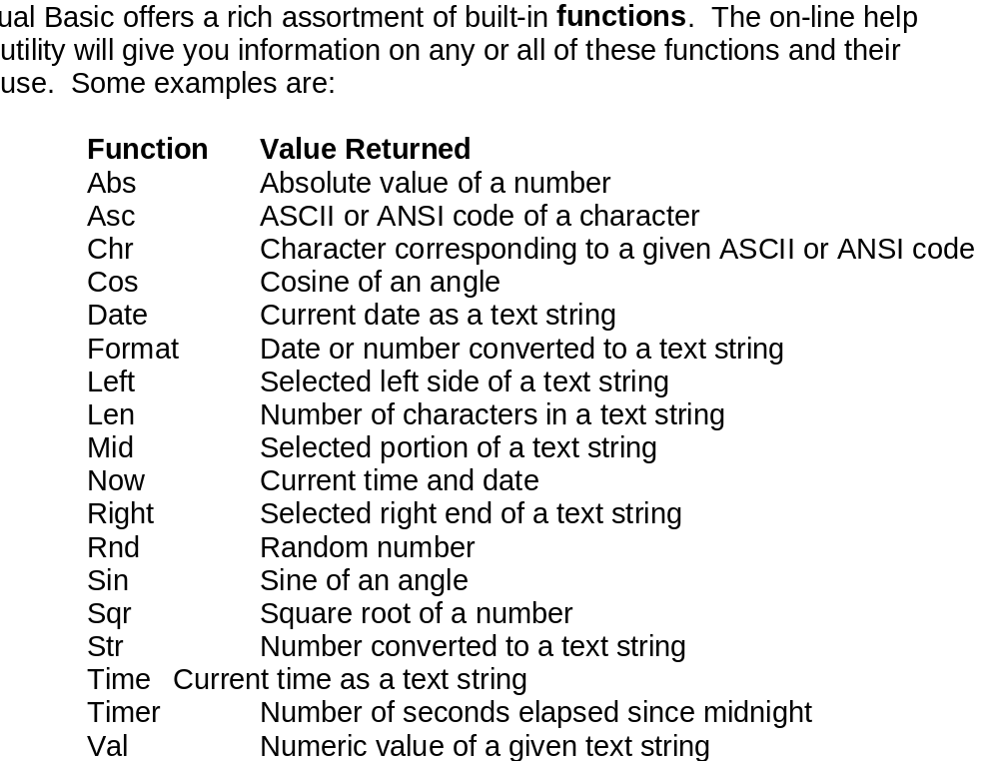
Visual Basic Functions

Slide 29
Declarations, Variables, and Constants
Variable - a uniquely named storage location that contains data that changes during program execution
Constant - a uniquely named storage locations that contains data that does not change during program execution

Slide 30
Declarations, Variables, and Constants
Rules for Naming Variables
  Must begin with an alphabetic character
  Can’t contain a period or type-declaration characters such as
  %, &, !, #, @ or $
  Must be unique with same scope
  Must be no longer than 255 characters
  Should not reserved word

Slide 31
Declaring Variables
Declaration statement - nonexecutable code that sets aside storage locations for future use
Local variables - declared within a procedure or function
Global variables - declared in the general section of the application

Slide 32
Declaring Variables
Declare variables using the Dim or Static statements
  Dim statement - value of variable preserved only until procedure ends
  Static statement - value of variable preserved the entire time the application is running

Slide 33
The Dim Statement
Dim variablename As datatype
Where
Dim is required
variablename should be a descriptive name
As is required
datatype is one of the following types:
Boolean, Byte, Date, Integer, Long, Single,
Double, Currency, String, Object or Variant

Slide 34
Declaring Variables
Data Types
  Boolean - True or false
  Date - From Jan 1, 100 to Dec 31, 9999
  Integer - Numbers without a decimal point
  Long - Long integer
  Single - Numbers with a decimal point
  Double - Long Single
  Currency - Dollar amounts
  String - Character and alphanumeric data
  Object - Any object reference such as Word document
  Variant - default, can hold any data type

Slide 35
Assigning Values to Variables
Variablename = value
Where
variablename is the descriptive name of the variable
= is the assignment operator
value is the value the variable will contain
Examples:
Number1 = 5
FirstName = “Steve”
LoanAmount = 67.38
Length = 17.8
Note: Order is important. Variable name always on the left, and value on the right.

Slide 36
Declaring Constants
Const constantname As datatype = value
Where
Const is required
constantname is the descriptive name of the constant
As is required
datatype is the type of data the constant will contain
= is the assignment operator
value is the value of the constant
Examples:
Const Pi As Single 3.14159265358979
Const MaxNumber As Integer = 100

Slide 37
التركيب GOTO
الجملة تسمح بنقل تسلسل البرنامج الى ايه جملة أخرى داخل البرنامج بدون شرط وبالتالى يطلق عليها جملة التفرع الغير شرطى و تستخدم فى تكوين الحلقات التكرارية اللانهائية. والحلقة التكرارية عبارة عن تكرار تنفيذ مجموعة من الجمل عدد من المرات. واذا كان هذا العدد نهائى تسمى الحلقة التكرارية " حلقة تكرارية نهائية " اى تكرر عدد معين من المرات وغير ذلك تسمى حلقة تكرارية لانهائية.
الشكل العام لهذه الجملة هو :
GOTO line Identifier
حيث GOTO هى الجملة المفتاحية و الـ line Identifier هو معرف السطر المطلوب الأنتقال اليه.
Sub main()
Dim I as integer
I=1
Start:
Debug.print i
I=I+1
Goto start
End sub

Slide 38
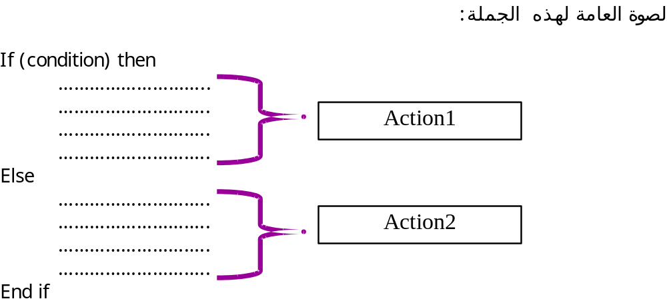
التركيب IF ….Then…Else

Slide 39
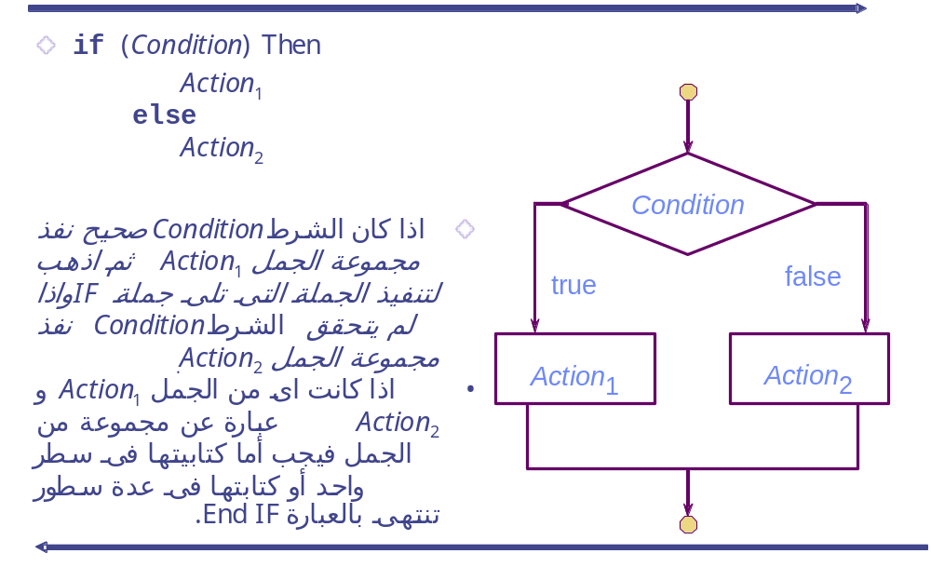
التركيب IF ….Then…Else

Slide 40
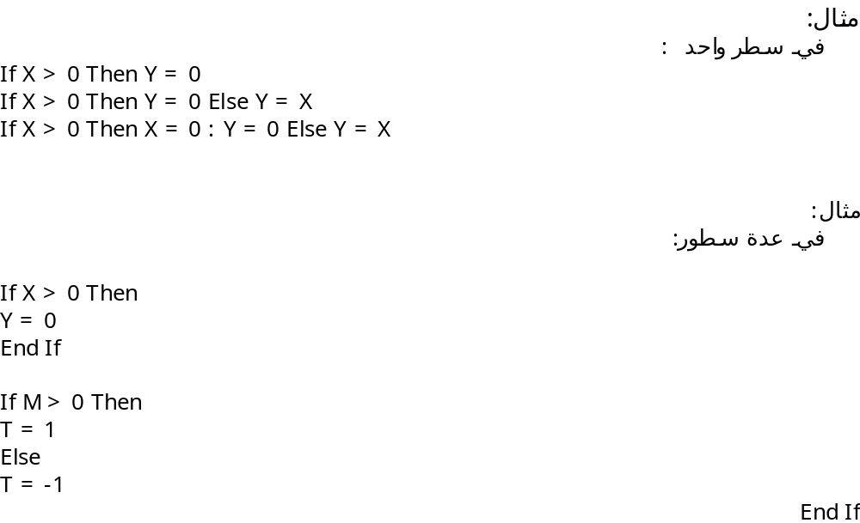
التركيب IF ….Then…Else

Slide 41
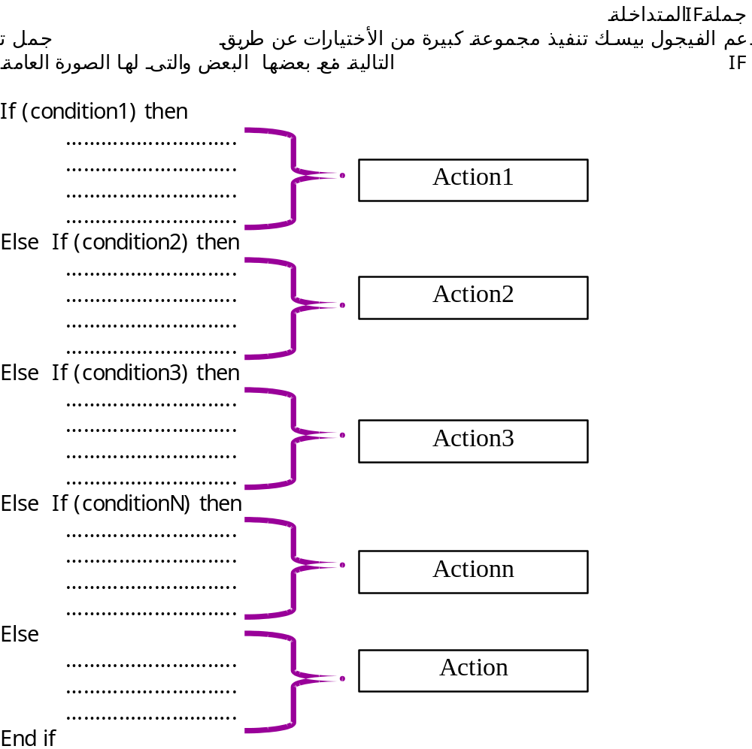
التركيب IF ….Then…Else

Slide 42
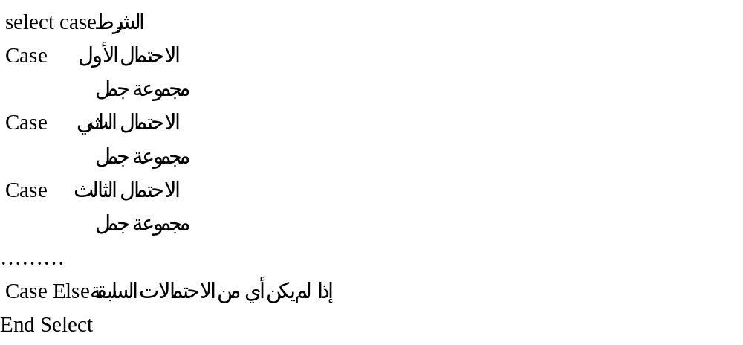
التفرع باستخدام Select
الشرط عبارة عن متغير من اى نوع له قيمة معينة وهو معامل الأختيار . و مجموعة الأحتمالات التى تلى جمل case فيمكن ان يكون لها الأشكال التالية:
1. Exp, Exp,……
2. Exp TO Exp
3. IS relational Operator Exp

Slide 43
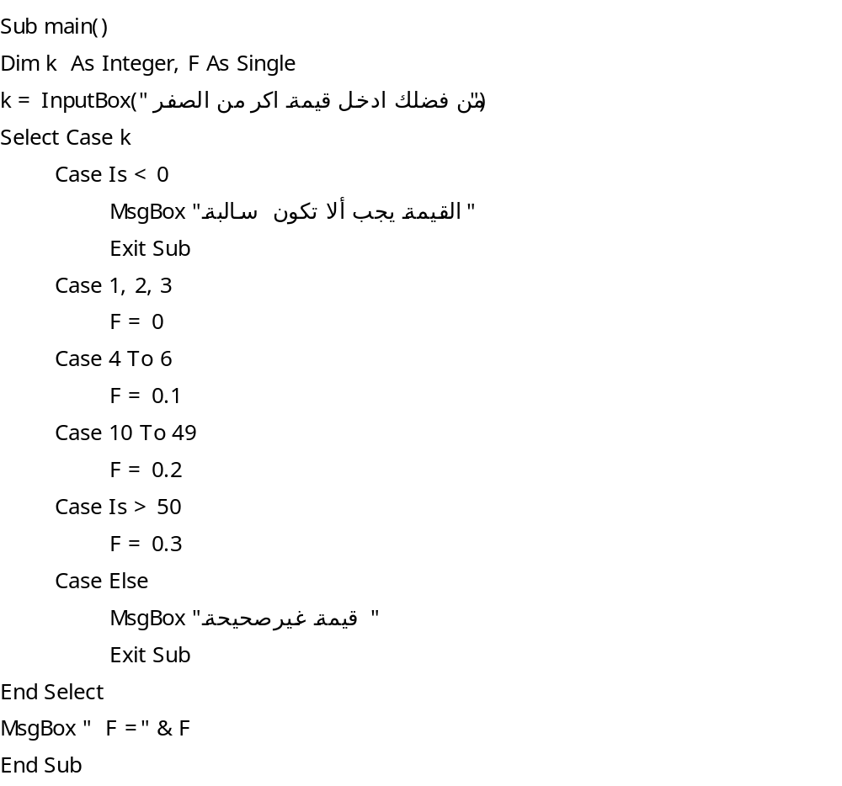
التفرع باستخدام Select

Slide 44
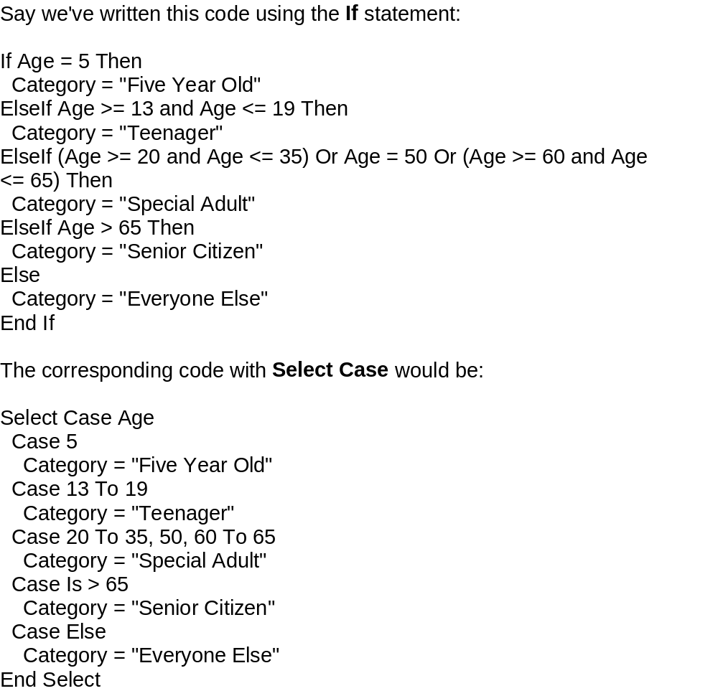
التفرع باستخدام Select

Slide 45
For...Next Loop Structure
For counter = start To end Step increment
statements
Next counter
Where
Counter is tested to see if less than end.
If so, repeat loop again. If not, go to
statement after Next.

Slide 46
Do While...Loop Structure
Do While condition
statements
Loop
Where
The condition is tested, and if true the loop is
repeated. When the condition is false, the loop
statements are skipped the statement after Loop
is executed.

Slide 47
Do Until...Loop Structure
Do Until condition
statements
Loop
Where
The condition is tested, and if false the loop is
repeated. When the condition is true, the loop
statements are skipped the statement after Loop
is executed.

Slide 48
Do Until...Loop Structure
‘Calculate the factorial of a number given by user
Dim Factorial As Double
Dim I As Integer
I = 1
Factorial = 1
Do While I <= Val (txtAnswer.text)
Factorial = Factorial + 1
I = I + 1
Loop
User gives number

Slide 51
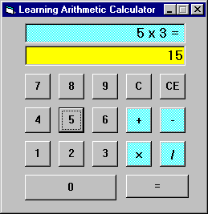
The Learning Arithmetic Project
Game to practice addition, subtraction, multiplication and division skills
Numbers from 0 to 9
Child in grade 3, 4 or 5
Give feedback to child
Use Window Calculator accessory as model

Slide 52
مراحل كتابة البرنامج
1- تصميم واجهة البرنامج Drawing the interface بعد أن تحدد فكرة البرنامج ، تبدأ عملية تصميمه . ويجب أن تجيب على عدة أسئلة : كم نافذة يحتاج البرنامج ؟ ما هي الأدوات التي تحتاجها ؟ هل تحتاج إلى قائمة منسدلة ؟ وهكذا . ثم تبدأ في تحديد شكل البرنامج بوضع الأدوات المختلفة على نافذة أو نوافذ البرنامج .
2- ضبط الخصائص Setting Properties بعد أن تضع الأدوات على النافذة ، وتقوم في مرحلة ضبط الخصائص بتغيير الخصائص الافتراضية لهذه الأدوات لتناسب برنامجك .

Slide 53
كتابة إجراءات الأحداث Writing Code بعد أن تنتهي من المرحلتين السابقتين ، تأتي مرحلة كتابة مجموعة الأجراءات التي تريد من "فيجول بيسيك" أن يقوم بتنفيذها عند وقوع حدث معين .
مرحلة الترجمة compilingوالربط و يمكن تنفيذ يرنامج الفيجول بيسك بطريقتين. الطريقة الأولى وهى التى يتم فيها تنفيذ البرنامج من حلال بيئة التطوير وهذه العملية لا تخضع لعملية الربط والترجمة الفورية Compilation بل تخضع لعملية التفسير Interpreting باستخدام مفسر الفيجول بيسك والذى يقوم بقراءة الشفرة وترجمتها إلى لغة الآلة وإرسالها إلى المعالج لتنفيذها مباشرة سطرا بسطر أي أن النص البرمجي غالبا يظل كما هو دون تحويل وعند الانتهاء من كتابة البرامج فإن المفسر يترجمه إلى أوامر لذلك فإن البرنامج لن يعمل دون وجود المفسر.

Slide 54
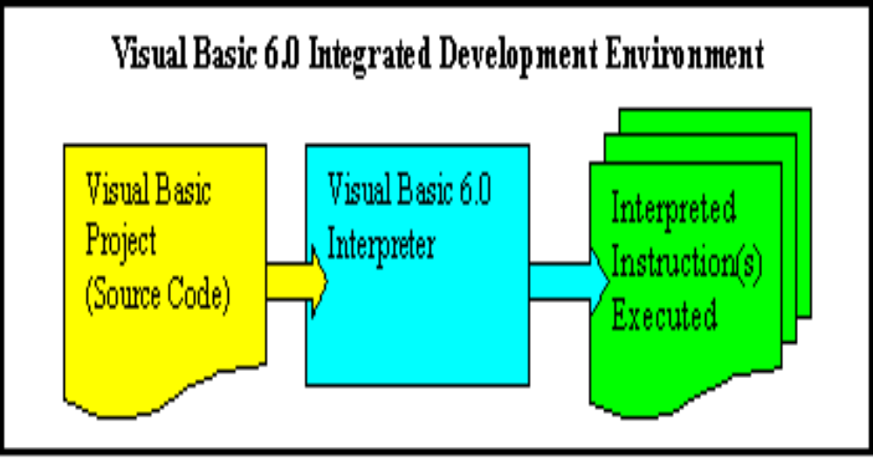

Slide 55
والطريقة الثانية عند رغبتنا فى تخليق برنامج تنفيذى والبرنامج التنفيذى فى حالة الفيجول بيسك ليس مثل الملفات التنفيذية العادية ولكن يكون في صيغة وسطية بين الشفرات والبرامج الكاملة وعند تنفيذه ييحتاج إلى جزء من المترجم فقط يطلق عليه Visual Basic Run time ، ولهذا السبب تكون برامج الفيجول بيسك بطيئة نسبيا وأكبر في الحجم.

Slide 56
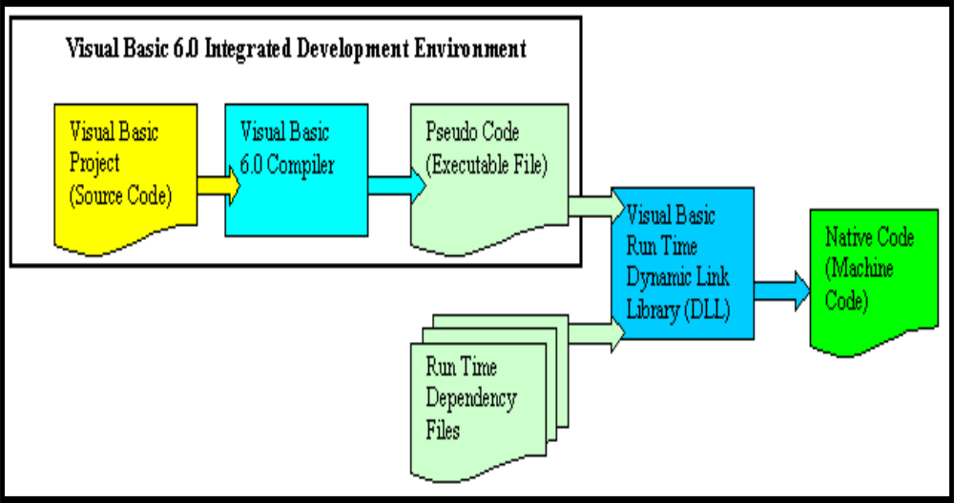

Slide 57
حفظ المشروعات
فى قائمة ملف File هناك مجموعة من الأختيارات المخصصة للتعامل مع ملفات المشاريع منها الأختيارات Save project والذى يستخدم لتخزين ملف المشروع الحالى ويوجد أبضاٌ الأمر Save project As والذى يستخدم فى اعادة تسمية ملف المشروع الحالى والأختيار New project الذى يستخدم فى انشاء مشروع جديد وألأختيار open project يستخدم فى فتح مشروع موجود.
يجوز ان يضم التطبيق اكثر من من مشروع ويستخدم الأختيار Add Form فى اضافة مشروع جديد. ويمكن حذف المشاريع عن طري الأختيار Remove Form .

Slide 58
مثال
قكرة البرنامج ليست لها علاقة بـ Visual Basic ولا باي لغـة اخـرى ولا حتـى بنظـام التشغيل .فمن البديهي انك قبل ان تكتب برنامج عليك معرفـة مـا الـذي تريـده مـن البرنامج .سنكتب برنامج يدعى برنامج الترحيب. عند بدء تشغيل برنامج الترحيب يظهر الأطار المبين فى شكل (32) وهو يحتوى على ثلاثة ازرار أوامر ( الزر إظهار الترحيب ، الزر مسح واخيراٌ الزر خروج) و مربع نص فارغ.
عند النقر على زر إظهار الترحيب تظهر الرسالة " مرحباٌ بكم" فى مربع النص، شكل (33). وعند نقر زر "مسح" تمسح الرسالة من المربع النصى. وعند النقر على زر "خروج" ينتهى البرنامج.

Slide 59
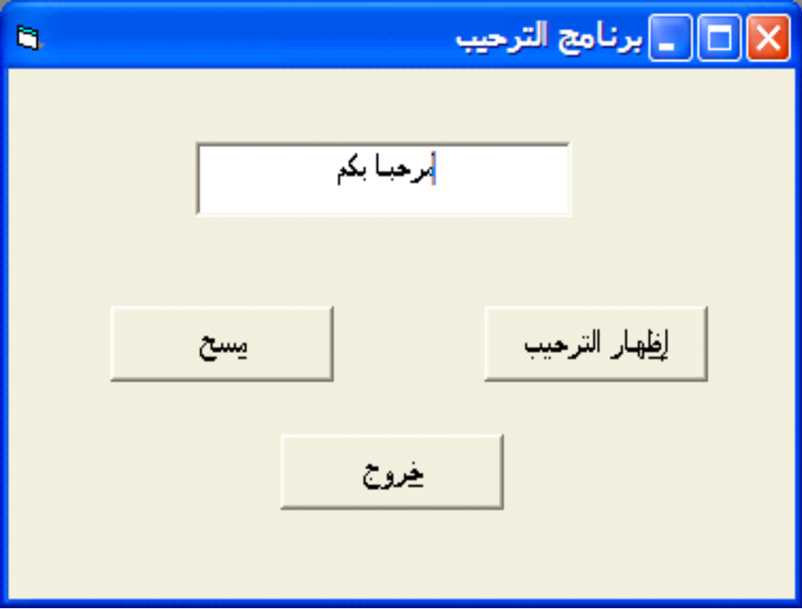

Slide 60
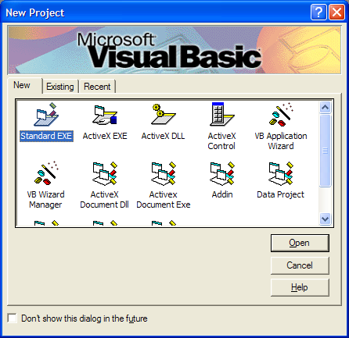
الخطوة الثانية : إنشاء المشروع
قـم باختيار الامر New Project من قائمة File ثم حدد النوع .Standard EXE

Slide 61
قم بكتابة اسم مناسـب للمشـروع فـي خانـة الــنص Project Nameالموجــودة فــي صــندوق الحــوار Project Properties وليكن MyFirstP .

Slide 62
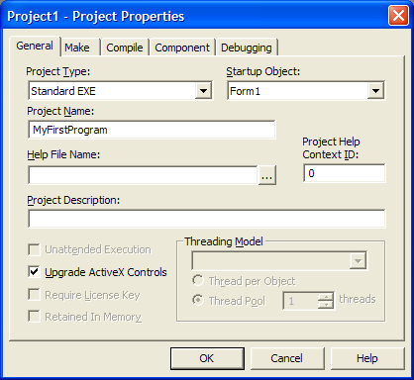
خانة تحديد نوع البرنامج
خانة تحديد نوع البرنامج
اسم المشروع
اسم المشروع
وصف المشروع
وصف المشروع
اسم النموذج الذى سوف يبدأ منه التنفيذ
اسم النموذج الذى سوف يبدأ منه التنفيذ

Slide 63
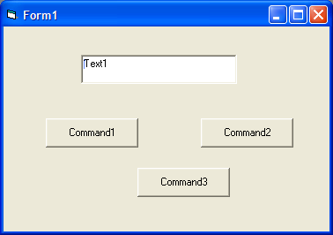
الخطوة الثالثة :تصميم الواجهة
نبدأ في العادة بوضع الادوات علـى نافـذة النموذج ومن ثـم تعـديل خصائصـها . فى هذا المثال مطلوب وضع ثلاثة ازرار اوامر ثم مربع نص.

Slide 64
تنسيق الكائنات الموجودة على النموذج
ويتم ذلك عن طريق الأوامر الموجودة فى القائمة Format.
اوامر محـاذاة الادوات او توسيطها على النافذة، بالاضافة الى تغيير ترتيب ظهـور الادوات أي وضـع أداة فوق الكل او أداة خلـف الكـل .
الامـر Lock Controls والذى يسـتخدم اذا كنـت راضيا عن تصميم الادوات وتود منع نفسك من تغييـر احجامهـا او مواقعـا عـن طريـق الخطأ.

Slide 65
الخطوة الرابعة :تغيير خصائص الكائنات
بعد ترتيب الادوات ومحاذاتها سنبدأ بعملية تعيين خصائصها .حدد الأداة بالنقر عليها وانتقل الـى نافـذة الخصـائص وقـم بتعـديل قـيم خصـائص الكائنات كمـا فـي الجـدول التالي والذى سوف نطلق عليه جدول "الخصائص " .
القيمة | الخاصية | الاداة
frmHello | Name | نافذة النموذج
برنامح ترحيب | Caption
Blue | Backcolor
True | RightToleft

Slide 66
cmdExit | Name | زر آمر
&خروج | Caption
System | Fontname
10 | FontSize
True | RightToleft
cmdClear | Name | زر آمر
&مسح | Caption
System | Fontname
10 | FontSize
True | RightToleft

Slide 67
cmdHello | Name | زر آمر
إ&ظهار الترحيب | Caption
System | Fontname
10 | FontSize
True | RightToleft
cmdDisplay | Name | مربع نص
True | Alignment
System | Fontname
10 | FontSize
True | RightToleft

Slide 68
الخطوة الخامسة :كتابة الأكواد أو ربط الكائنات بالأجراءات البرمجية
بعد تصميم الواجهة والاقتناع بمظهرها ، فقد انتهت مرحلة التصميم المرئى.
فى المثال الحالى يتطلب الأمر عندما نضغط على الزر "اظهار الترحيب" يتتولد الحدث Click وكرد فعل منه على هذا الحدث يتم تنفيذ الأجراء cmdHello_click والذى يقوم بإظهار عبارة الترحيب.
وعندما نضغط على الزر "مسح" يتتولد الحدث Click والذى يتأثر به فى هذه الحالة الكائن cmdClear وكرد فعل منه على هذا الحدث يتم تنفيذ الأجراء cmdClear_click والذى يقوم بمسح الصندوق النصى .
وعندما نضغط على الزر "خروج" يتتولد الحدث Click والذى يتأثر به فى هذه الحالة الكائن cmdExit وكرد فعل منه على هذا الحدث يتم تنفيذ الأجراء cmdExit_click والذى يقوم بإنهاء البرنامج والخروج.

Slide 69
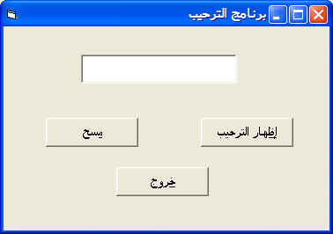

Slide 70
Private Sub cmdExit_Click()
End
End Sub
---------------------------------------------------------------------------
Private Sub cmdHello_Click()
txtDisplay.text=" مرحبا بكم"
End Sub
-------------------------------------------------------------
Private Sub cmdClear_Click()
txtDisplay.text=" "
End Sub

Slide 71
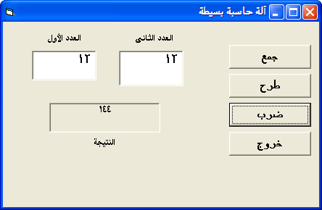
مثال : الآلة الحاسبة

